Slide 1
111年度學力檢測試務說明會
臺南市北區文元國小
導師請確認是否拿到以下物品：
注意事項(淺黃)、科目時間(深黃)、通知單(藍/紫)、對學生說明(粉)、監考老師注意事項(綠)、答案卡*1(白)

Slide 2
因應疫情停課辦理方式
★若因匡列居家隔離、確診，該生、該班或該校於施測當日停課
皆不進行補考，以缺考註記
(答案卡須繳回，但不計入平均)
★題本留給停課學生、班級當練習

Slide 3
考試時間及科目
9/15(四)
★四年級測驗科目及時間：
國語(8:40-9:20)、數學(9:30-10:10) ★五、六年級測驗科目及時間：
國語(8:40-9:20)、數學(9:30-10:10)、
英語(10:30-11:10)

Slide 4
答案卡
★五年級因重新編班及造冊：
會拿到五年級的答案卡 ★四、六年級測驗科目及時間：
會拿到原本印製為三.五年級的答案卡

Slide 5
導師
6
5
4
3
2
25
19
13
7
1

Slide 6
監試人員(監考老師---導師與科任)
請導師早自修時在黑板上寫下科目、
時間、清點人數，以及張貼注意事項。
[巡]9:40收第一節國語答案卡(確認彌封狀態)
[巡]10:40收第二節數學答案卡(確認彌封狀態)
[4]第二節的答案卡由該節監試人員送回校長室
[5-6]第三節的答案卡由該節監試人員送回校長室
(各年級巡場人員幫忙清點並確認彌封狀態)
‧巡場人員會持有英聽的USB
Notes:
1.請確實清點受測學生人數，如遇學生無故缺席，則請巡場人員協尋。
2.主試及巡場人員務請維持試場秩序，避免其他人員或學生於試場外逗留或喧嘩，干擾施測之進行。

Slide 7
監試人員(監考老師)
●因應疫情，今年監考方式更改---當天上午請根據個人
課表，到各班進行監考工作。
●每節下課鐘響時，依序收「當節題本及答案卡」，清
點無誤後，請學生離開，並依序擺放「下一科目之題
本及答案卡」。
●請第三節監考老師務必於早自修到監考班級確認英聽
是否能正常播放
●如果各班監考老師有出現需要協助的狀況，可請巡場
人員協助，或直撥分機802找欣薇主任。

Slide 8
四年級巡場人員：家帆
五年級巡場人員：岳勳
六年級巡場人員：美惠
8點到校長室領考卷，送到各考場。
9:40收第一節國語答案卡(確認彌封狀態)
10:40收第二節數學答案卡(確認彌封狀態)
[5-6]第三節的答案卡由該節監試人員送回校長室
(各年級巡場人員幫忙清點並確認彌封狀態)
*支援突發狀況及維持試場秩序*
Notes:
1.請確實清點受測學生人數，如遇學生無故缺席，則請巡場人員協尋。
2.主試及巡場人員務請維持試場秩序，避免其他人員或學生於試場外逗留或喧嘩，干擾施測之進行。

Slide 9
施 測 前
施 測 中
施 測 後
◆學生離開教室(提醒學生如廁、飲水)
◆關閉前後門、拆封清點試題本及答案卡
◆分發試題本及答案卡在學生桌上
◆學生回到教室就座(提醒勿翻試題本)
◆主試人員指導語說明(不超過三分鐘)
◆宣布測驗開始，學生開始作答
◆提醒學生檢視試題卷及答案卡
◆在黑板上寫下施測時間
◆監試人員填寫「試場紀錄表」
◆無特殊情況不得擅離試場或提早交卷
◆收回試題本及答案卡
◆答案卡清點無誤再請學生離開教室
◆答案卡依座號排好(含備用卡未用請放置最後)
◆答案卡及試場紀錄表放入「答案卡袋」
◆答案卡袋彌封簽名
◎各科答案卡袋裝入「施測繳回資料袋」
◎彌封並簽名後交回校長室
◎試題本及光碟留在班上不必繳回

Slide 10
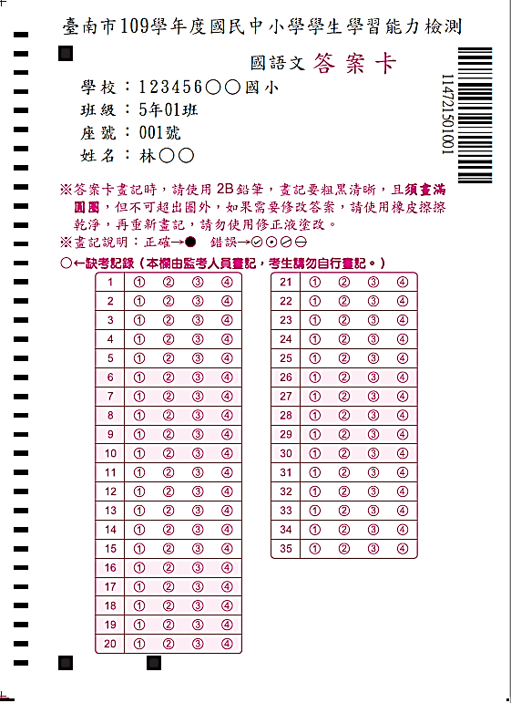
◎答案卡注意事項 1
臺南市111學年度國民中小學學生學習能力檢測
請學生先核對基本資料
如果資料有誤：
1.請主試人員用原子筆直接修改
2.再註記於試場紀錄表之備註欄
座號
缺考學生的答案卡請用原子筆或鉛筆將缺考記錄○劃記成●並記錄於試場記錄表。
缺考學生的答案卡最後仍依照座號順序排入交回。

Slide 11
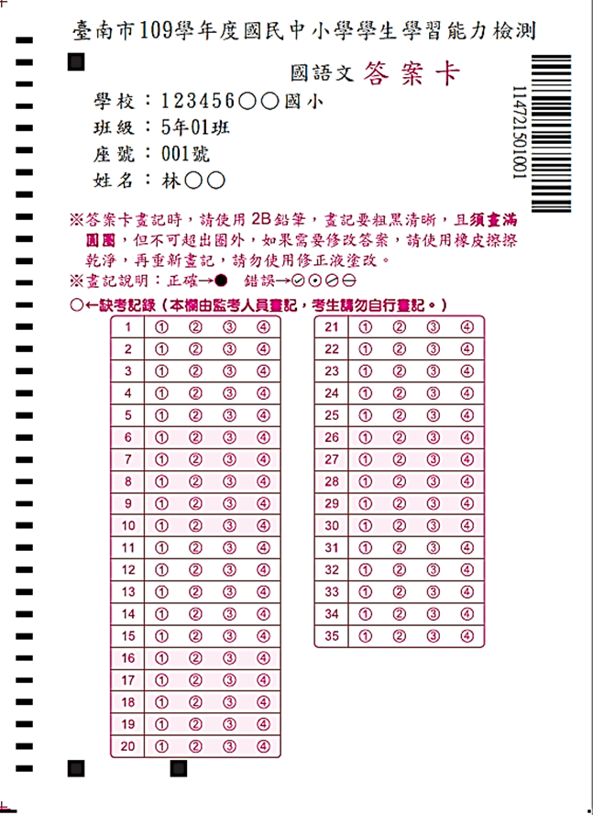
◎答案卡注意事項 2
臺南市111學年度國民中小學學生學習能力檢測
提醒學生條紋及黑方點【定位點】不要塗畫，會影響資料讀取。

Slide 12
◎答案卡注意事項 3
備用卡使用
使用時機：
1.答案卡有汙損、印刷不清等會影響讀卡結果的狀況
2.轉學生沒有答案卡時(請主試人員用原子筆協助填上基本資料)
*使用備用卡請記得填寫在試場紀錄表 *備用卡依學生的座號放入
作答結束後
請先清點答案卡，無誤後才讓學生離開教室。
答案卡依座號小至大排好，未使用之備用卡排最後，裝入答案卡袋。

Slide 13
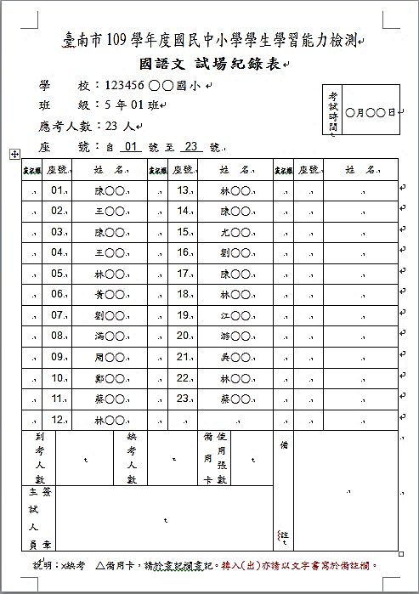
◎試場紀錄表注意事項
臺南市111學年度國民中小學學生學習能力檢測
答案卡資料需要核對時檢核用
★一定要繳回 ★
試場紀錄表顏色
會依考科顏色做區別
記得先核對基本資料
缺考請在畫記欄打×
轉出請在畫記欄寫轉出
轉入請在畫記欄寫轉入
使用備用卡並編在班級最後一號，請在畫記欄打△ 。
備註例1：
○號黃○○轉出
備註例2：
○號張○○轉入，使用備用卡
請確實填寫下邊欄位
備註例3：
○號林○○答案卡名字錯誤有修正
陳○○
主試人員記得要簽名

Slide 14
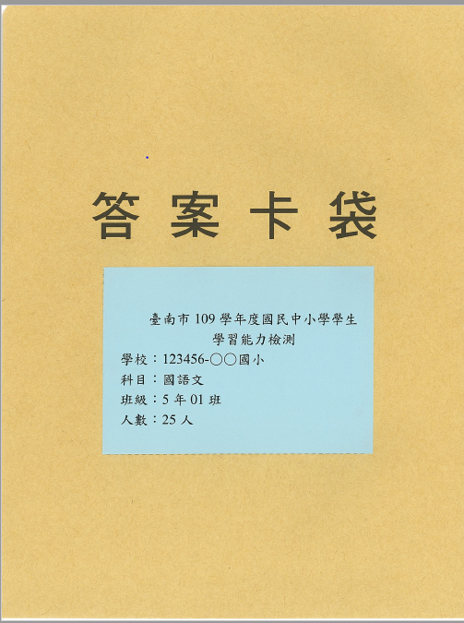
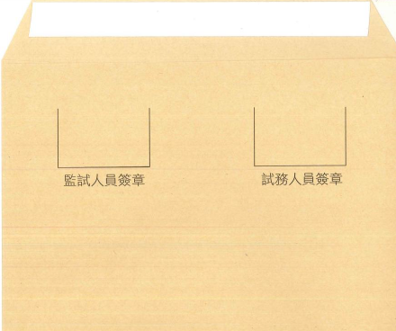
◎答案卡裝袋注意事項
★答案卡裝袋請檢核：
放入答案卡（含備用卡）
放入試場紀錄表（要簽名）
袋口彌封簽名
臺南市111學年度國民中小學學生

Slide 15
感謝大家的聆聽與協助
之後會再將相關q&a放上校網公告

Slide 16
試題箱內容物如下：
◎試題箱啟封注意事項

拆封後各班主試人員領取資料如下：
3 年級每班：國語試題袋1袋、數學試題袋1袋、施測繳回資料袋1個
4-6年級每班：國語試題袋1袋、數學試題袋1袋、英語試題袋1袋、
施測繳回資料袋1個

★各校備用袋
國語試題袋4-6年級
每班1袋
數學試題袋4-6年級
每班1袋
英語試題袋5-6年級
每班1袋
施測繳回資料袋每班
1
個
內含：
*國語試題本
*答案卡
*備用各2份
*試場紀錄表1張
*答案卡袋1個
內含：
*數學試題本
*答案卡
*備用各2份
*試場紀錄表1張
*答案卡袋1個
內含：
*英語試題本
*答案卡
*備用各2份
*試場紀錄表1張
*答案卡袋1個
備用試題本
備用英聽光碟
mp3及CD格式
備用答案卡
*英語光碟

Slide 17
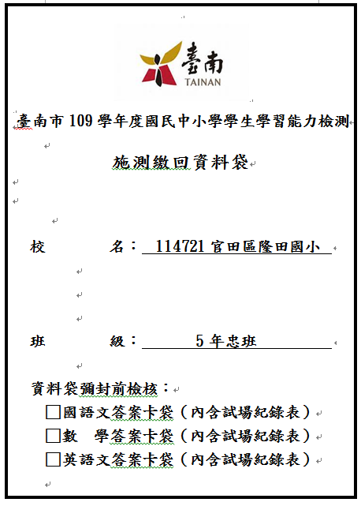
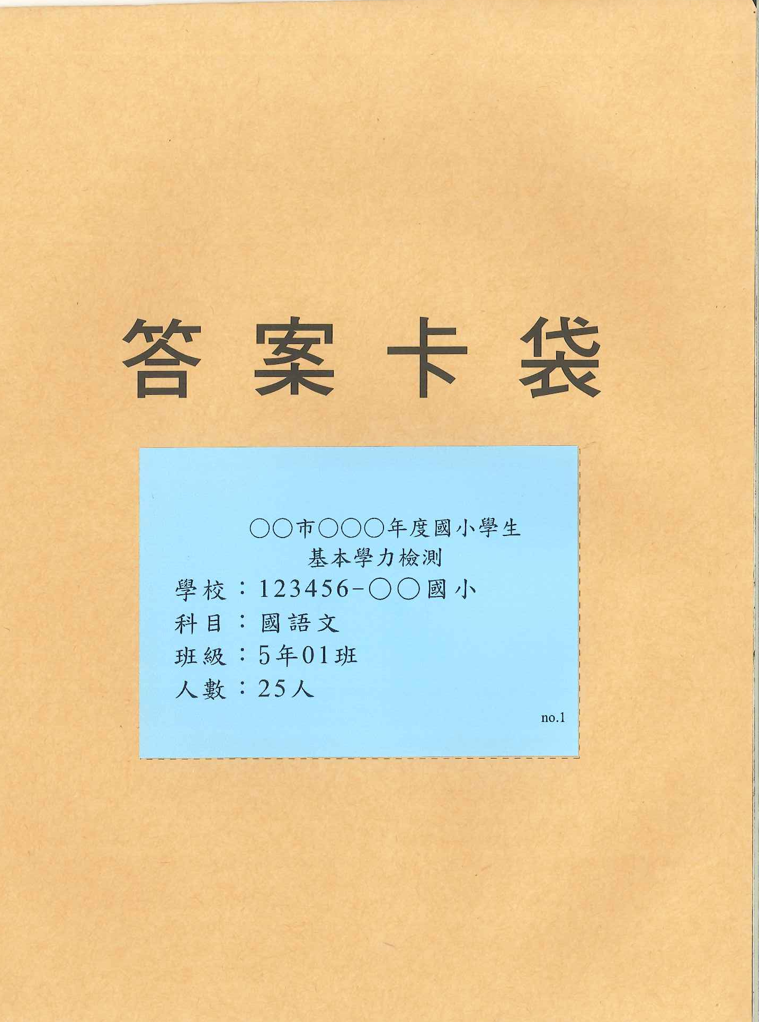
教務處
◎施測繳回資料袋注意事項
國語科
答案卡袋
每班繳回一個
彌封前再次確認裡面是否裝入該班各科已彌封簽名的答案卡袋
臺南市108學年度國民小學學生學習能力檢測
＋
施測繳回資料袋
數學科
答案卡袋
確認無誤後彌封、簽名
、交到校長室
校 名：114728新營區新營國小
班 級：五 年 甲 班
＋
教務處依年級分開收齊並於當天下午3點前送至分區協辦學校
英語科
答案卡袋

Slide 18
施測當天下午三點以前
「施測繳回資料袋」送至分區協辦學校
施測工作完成

